Slide 1
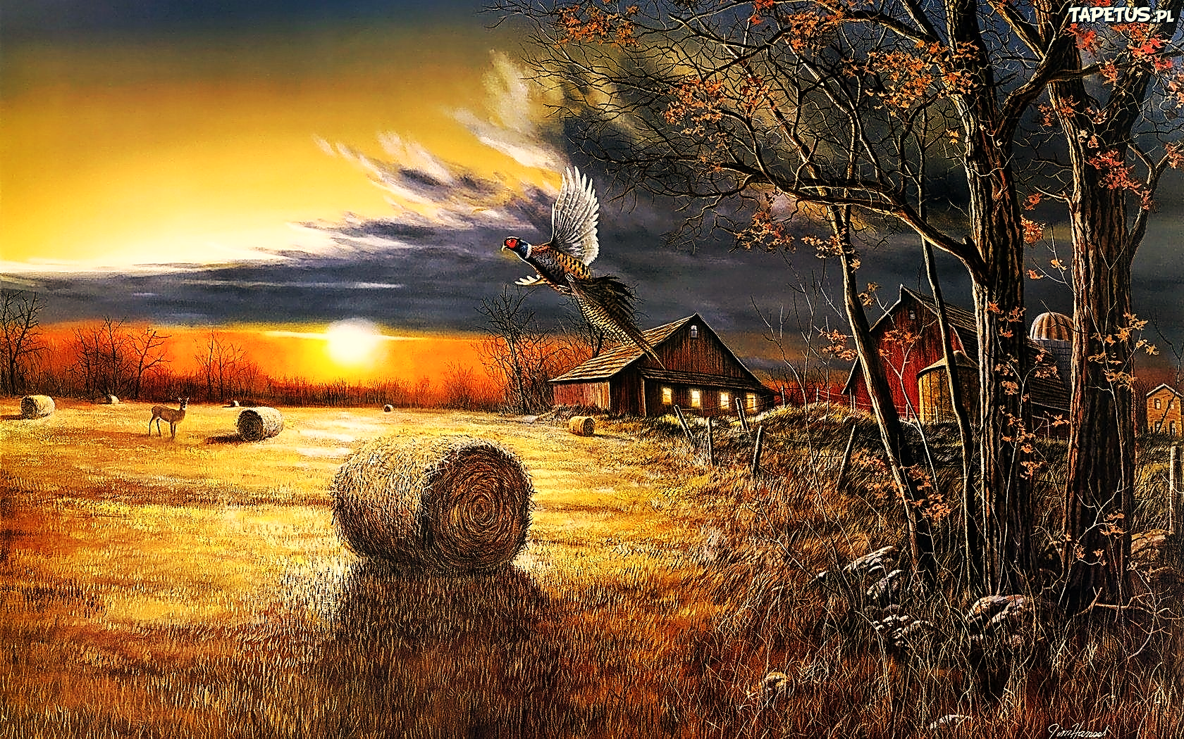
Nasza maŁa ojczyzna
Cielcza

Slide 2
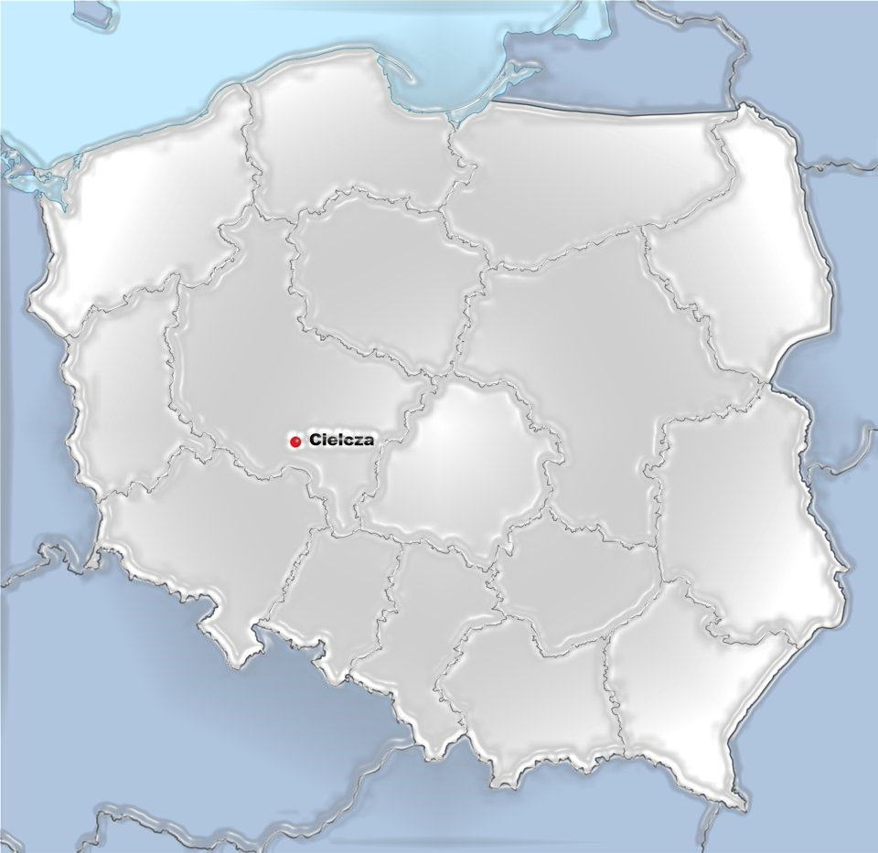
Położenie Cielczy
Cielcza jest dużą wsią w Polsce położona nad rzeką Lubieszką w województwie wielkopolskim, przy drodze krajowej nr 11.
Współrzędne geograficzne 52°N 17°E
Leży na wzniesieniu polodowcowym 117 m n.p.m.

Slide 3
O ciotach
Przejeżdżając przez to miejsce, ludzie krzyżują palce, aby uchronić się przed cieleckimi ciotami. Uroki… Dawno, dawno temu pojawiły się w Cielczy kobiety o kosym spojrzeniu. Zostały one wygnane z Łysej Góry i osiadły właśnie w Cielczy na górce. Najczęściej we wtorek pojawiały się na jarocińskim rynku, ale bez mioteł i w zwykłym ubraniu. Dokuczały każdemu napotkanemu na swojej drodze. Odejmowały krowom mleko, konie przy wozach zamieniały w osły, a jeśli kogoś szczególnie nie lubiły, skazywały go na chorobę lub śmierć. Mieszkańcy, chcąc się przed nimi uchronić, święcili domy, modlili się, jednak na próżno. Z czasem cioty znudziły się tym, co robiły i zaczęły żyć jak inni. Jednak teraz co któreś pokolenie w Cielczy rodzi się dziewczynka, która odziedziczyła moc czynienia uroków po praprapraprababce…

Slide 4
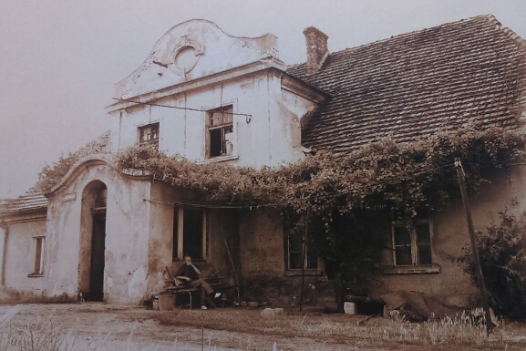
Dzieje Cielczy
Po raz pierwszy Cielcza pojawiła się w dokumencie księcia Bolesława Pobożnego, datowanym 30 listopada 1257 roku. Cielcza jest tam wymieniona wśród 14 miejscowości nadanych przez księcia Jankowi Zarembie.
Przez długie lata Cielcza była dziedzictwem rodu Zarembów.
Około połowy XVI wieku Cielczę przejęli Opalińscy, herbu Łodzia, zaliczani do ówczesnej magnaterii.

Slide 5
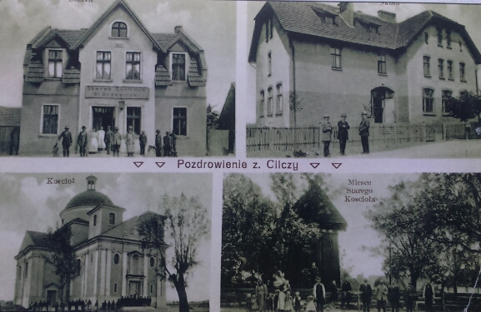
Wieś, wraz z kilkunastoma innymi na Ziemi Jarocińskiej, weszła w skład klucza radlińskiego Opalińskich.
Około 1698 r. klucz radliński przeszedł w ręce kresowych magnatów – Sapiehów.
Kazimierz Nestor Sapieha sprzedał w 1791 r. klucz radliński gen. Von Kajkreuth, który w testamencie przekazał majętność królowi pruskiemu.

Slide 6
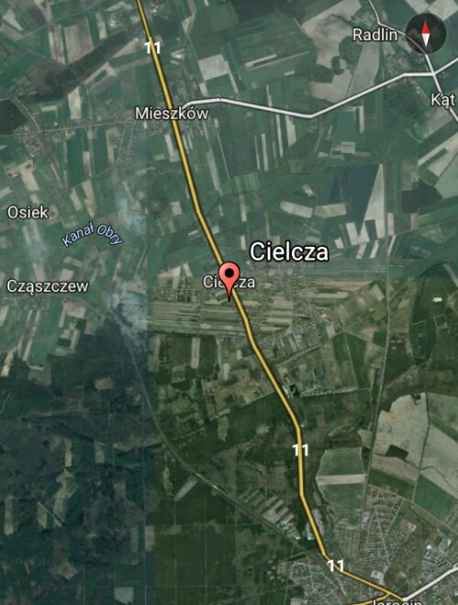
W roku 1840 majątek w Cielczy, wraz z Radlinem i Wilkowyją nabył Władysław Radoliński z Jarocina.
Krótko przed rokiem 1880 wieś liczyła 542 osoby, a obecnie mieszka tu ponad 2 tys. ludzi.

Slide 7
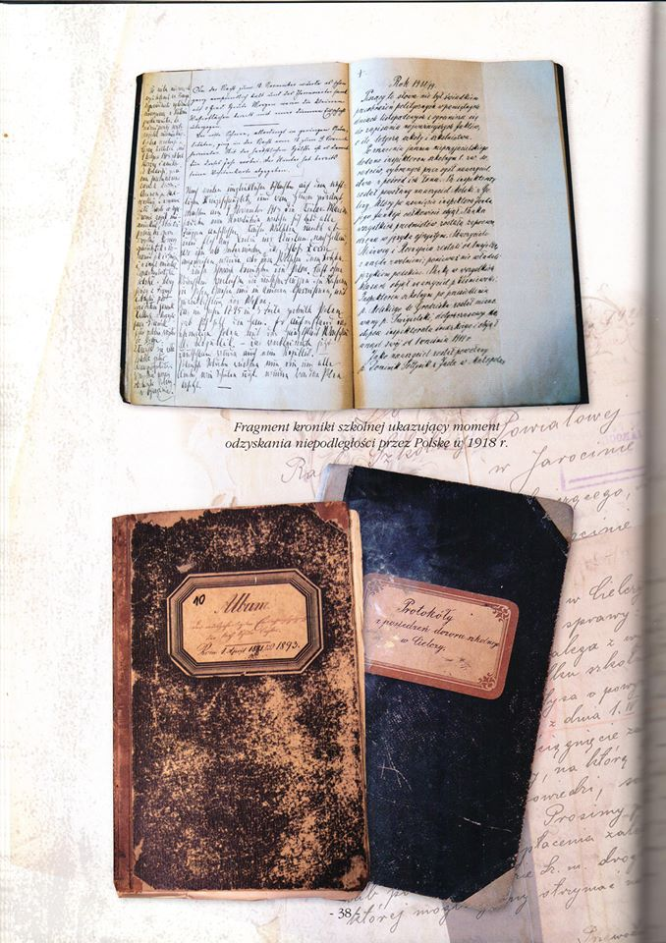
Szkoła w Cielczy
Najstarsze wzmianki o szkole w Cielczy pochodzą z niemieckiej kroniki szkolnej z dnia 01.04.1907 roku. Dokumentuje ona fakt, że do Szkoły Powszechnej Katolickiej w Cielczy przyjęto 237 uczniów, w tym 114 chłopców i 123 dziewcząt.
Od listopada 1918 roku w naszej szkole wprowadzono naukę w języku polskim, tym samym przyjęto nowych nauczycieli, którzy władali tym językiem lub niemieckim nauczycielom przydzielono tłumaczy.
W dniach 10-16 lutego 1929 roku szkoła była zamknięta z powodu silnych mrozów, podczas których temperatura spadła poniżej -30°C.

Slide 8
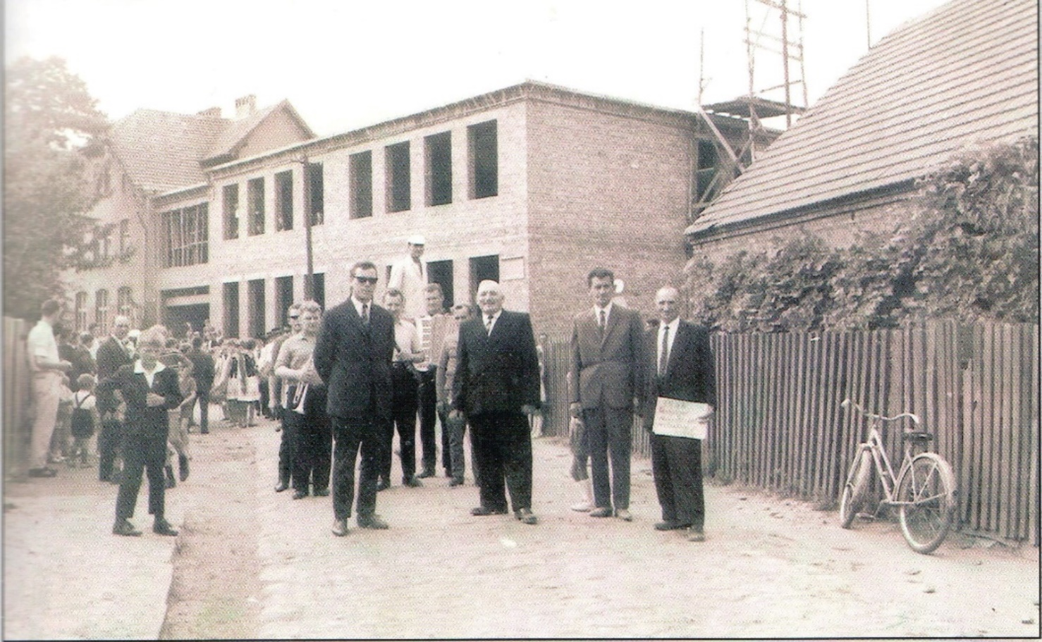
Już od dawna w naszej szkole odbywały się imprezy okolicznościowe.
Trzy lata po drugiej wojnie światowej, 18 października 1948 roku ,założono pierwsze przedszkole w Cielczy, które przyjęło 44 dzieci.
Dnia 16.01.1949 roku otwarto punkt biblioteczny w Cielczy.
30.12.1954 roku założono w szkole instalację elektryczną.

Slide 9
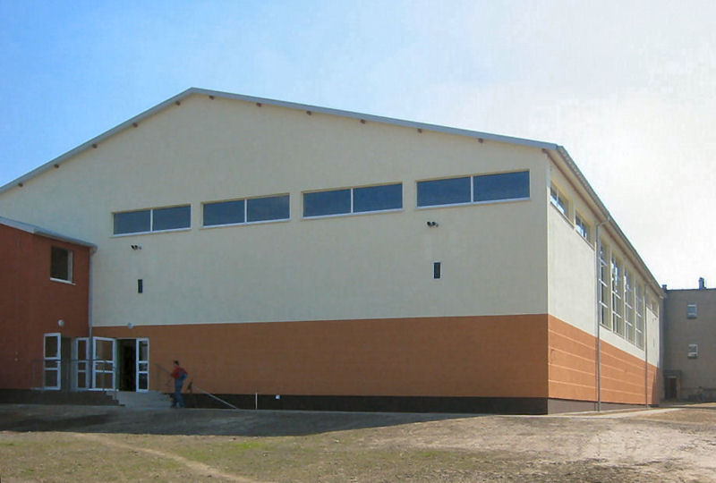
W dniu 20.06.1966 roku zaczęto pracę nad budową obecnego budynku szkoły
A 06.09.1969 roku odbyło się uroczyste otwarcie wybudowanej w czynie społecznym nowej szkoły.
Z okazji 1000-lecia państwa Polskiego, 01.09.1999 roku szkołę podstawową przekształcono w Zespół Szkół.
W listopadzie 2004 roku rozpoczęto budowę nowej sali gimnastycznej na miejscu starego baraku, który służył przez ponad 30 lat za salę gimnastyczną.

Slide 10
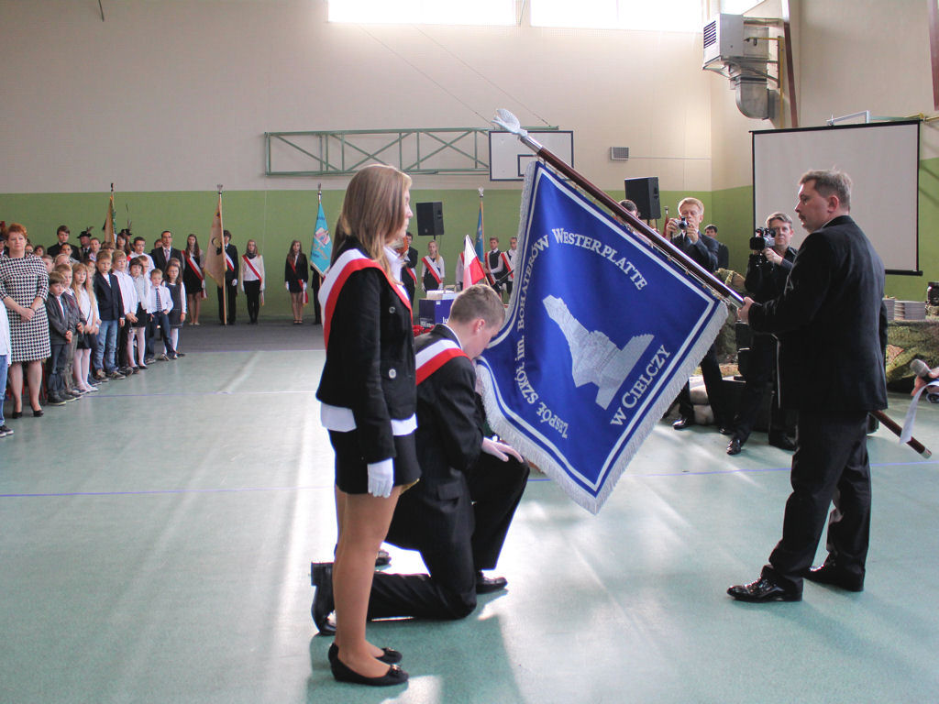
28 stycznia 2005 roku wmurowano kamień węgielny pod budowę sali, a 14 października 2005 roku odbyło się jej otwarcie.
Kolejnym obiektem sportowym było boisko ze sztuczną nawierzchnią, otwarte 22 czerwca 2011 roku.
Dnia 11.10.2013 roku odbyła się uroczystość wręczenia sztandaru Zespołowi Szkół w Cielczy i nadania imienia Bohaterów Westerplatte gimnazjum. Została także odsłonięta nowa tablica pamiątkowa.

Slide 11
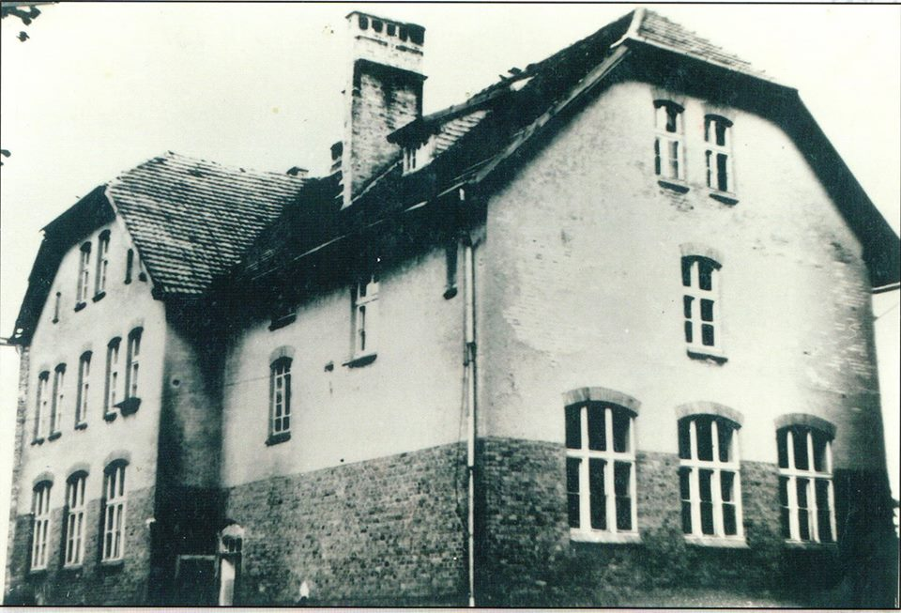
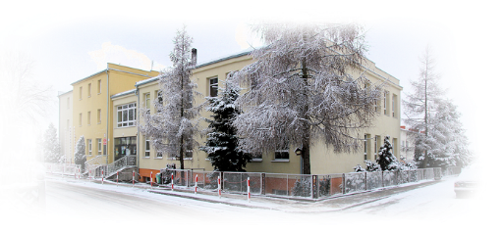
Szkoła: kiedyś i dziś

Slide 12
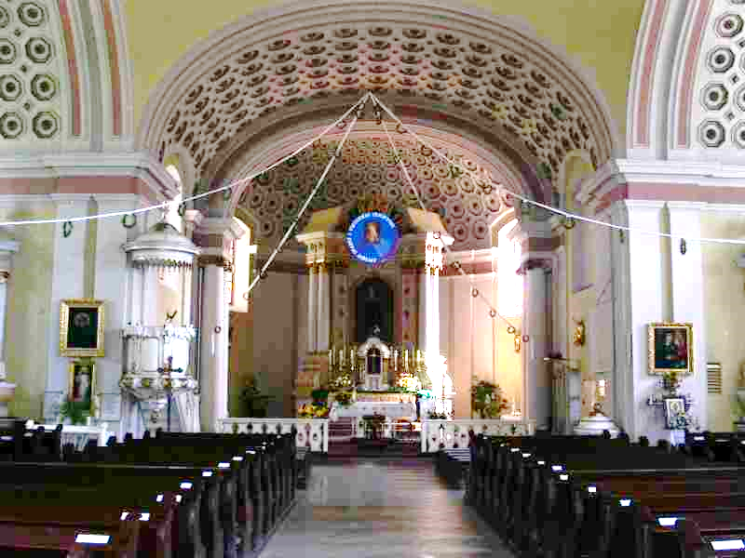
Kościół w Cielczy
Cielcza należy do bardzo starych osad, świadczy o tym starożytny cmentarz ,z którego urny znajdują się w muzeum etnograficznym w Jarocinie.
Pierwsza pisemna wzmianka o Cielczy pochodzi z roku 1257. W tym roku została wymieniona w spisie majątków rodziny Zarębów, którzy później od Cielczy przybrali nazwę Cieleckich. Rodzina Zarębów wybudowała tu w wieku XIV kościół drewniany.
Po roku 1370 powstała tu samodzielna parafia, wyłączona z Cząszczewem z parafii Siedlemin.

Slide 13
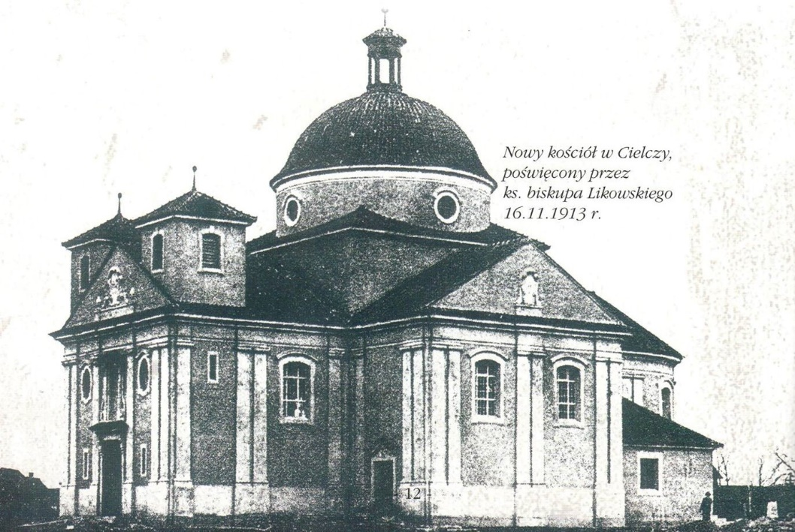
Pierwsza wzmianka o proboszczu Cieleckim pochodzi z roku 1400. Był nim zakonnik Maciej.
Kościół był pod wezwaniem Matki Boskiej, Św. Katarzyny i Małgorzaty. Później tylko Św. Małgorzaty.
W roku 1421 z fundacji Olbrachta Cieleckiego, biskup poznański Andrzej Gosławski erygował tu altarie wniebowzięcia N.M. Panny. Altaria ta była wyposażona na majętności Pleszewskiej.

Slide 14
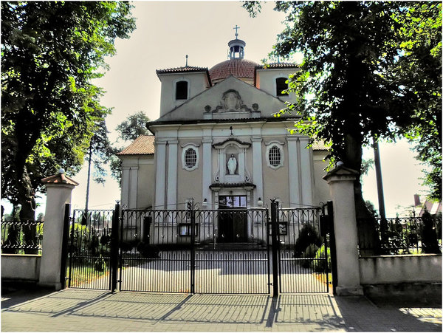
Od roku 1661 przez kilka lat zarządzali Cielczą i kilkoma sąsiednimi parafiami zakonnicy, Później dojeżdżali do Cielczy księża z Wilkowyi.
Podczas wizytacji w roku 1777 podano, że cała parafia liczyła wtedy 228 osób. Na plebanii zamieszkał dzierżawca roli plebańskiej, a kościół coraz bardziej chylił się ku upadkowi. Dnia 1 maja 1837 r. został on sprzedany na licytacji za 8 talarów i rozebrany.

Slide 15
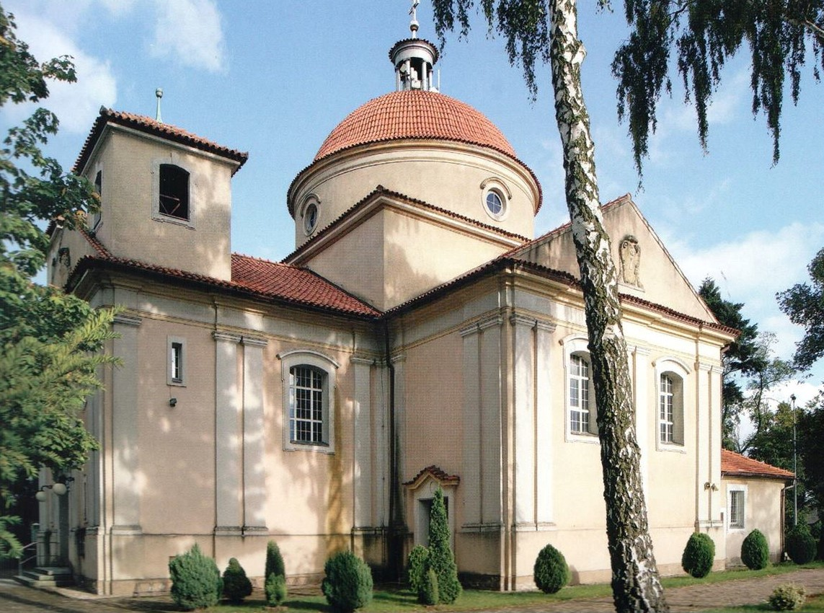
Dnia 26 grudnia 1908r.powstało tu towarzystwo Św. Józefa, którego celem była budowa nowego kościoła w Cielczy. Nowy kościół zbudowano za staraniem ówczesnego proboszcza ks. Kazimierza Szareybrowskiego, późniejszego kanonika metropolitalnego poznańskiego, który w czasie wojny w roku 1940 został zamęczony na froncie VII w Poznaniu.
Kościół został zbudowany wg. projektu architekta Stefana Cybichowskiego z Poznania w stylu renesansu.
Budowę rozpoczęto w roku 1912, a ukończono w 1913.

Slide 16
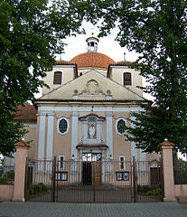
Konsekracja kościoła odbyła się 16.11.1913 roku. Dokonał jej ks. abp. Edward Linkowski z Poznania.
Pierwszą mszę św. po konsekracji odprawił późniejszy kardynał-prymas ks. dr. Edmund Dalbar. Mszę duszpasterską nadal sprowadzali księża z Wilkowyi. Dopiero w roku 1919 zamieszkał na stałe w Cielczy jako rządca parafii Ks. Piotr Basiński, misjonarz amerykański. Zmarł on w 1920 roku i spoczywa na cmentarzu przy kościele.

Slide 17
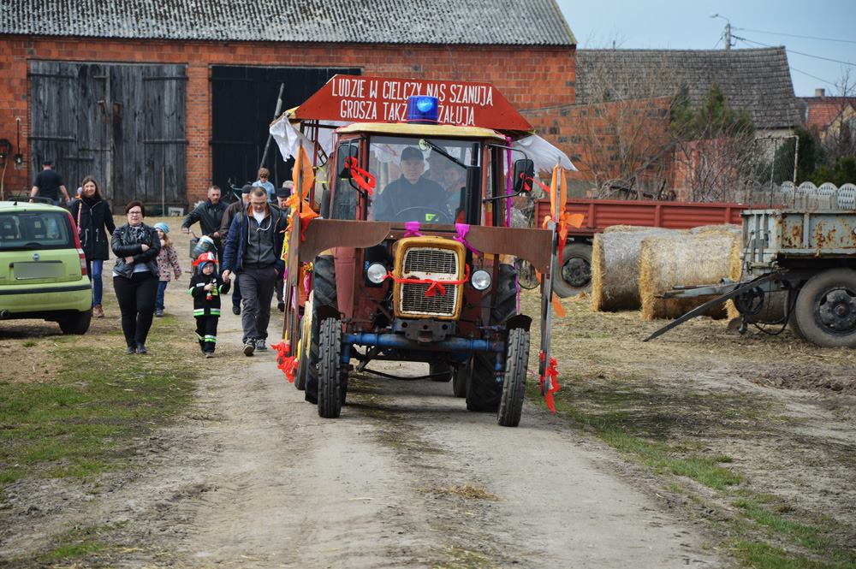
Popielarze
Tradycja niedźwiedzi (przebierańców) prawdopodobnie zaczęła się w latach powojennych i jest odprawiana w Lany Poniedziałek.
Symboliczne skinienie czapką niedźwiedzia w głowę gospodarza ma symbolizować pobłogosławienie gospodarza i jego domostwa. Już tydzień przed lanym poniedziałkiem trwają przygotowania stroju dla niedźwiedzia, taki cały strój składa się ze słomy i pasków bibuły. Sam strój nie jest ciężki jak mówią niedźwiedzie, ale samo poruszanie się sprawia trochę kłopotów.

Slide 18
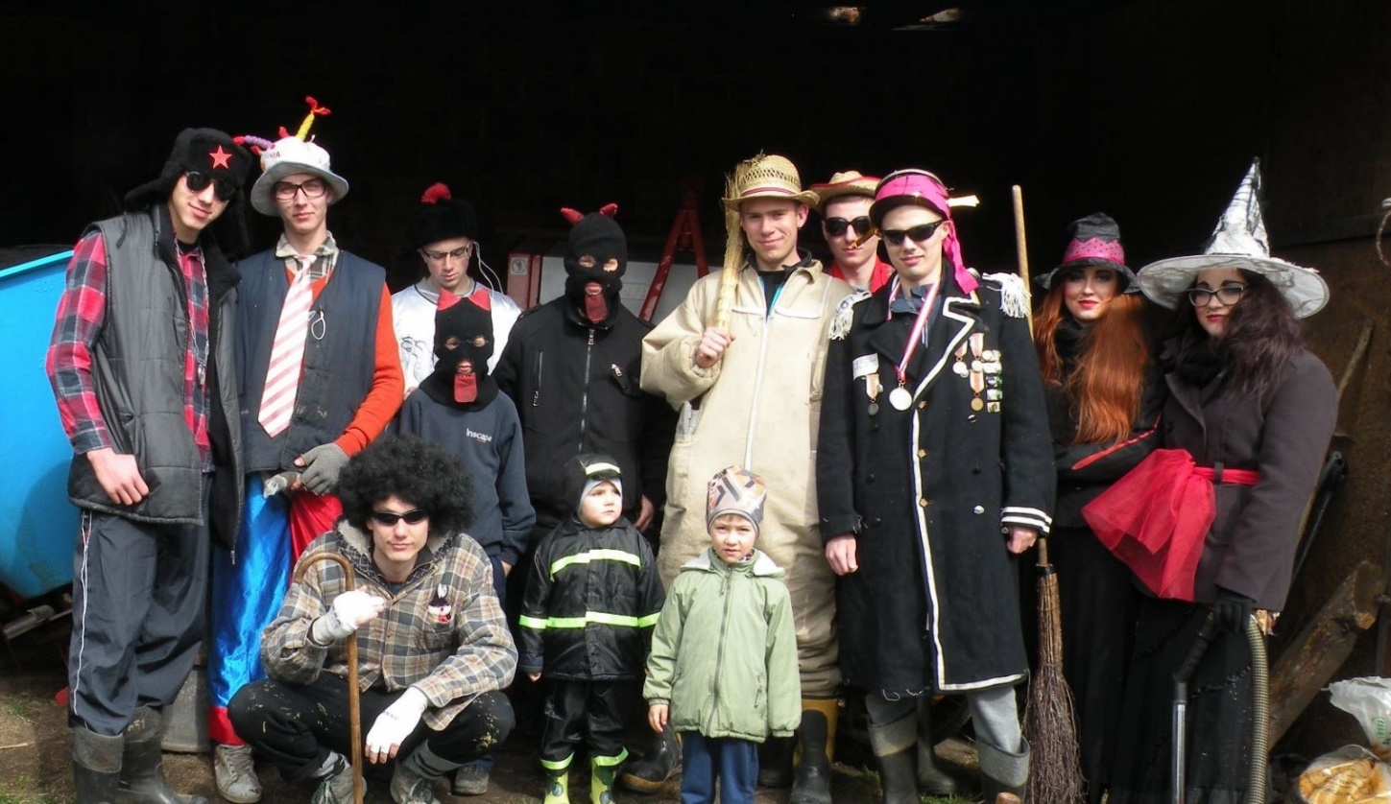
W dzisiejszych czasach ludzie nie przebierają się tak jak kiedyś, w dawnych czasach ludzie potrafili chodzić przebrani na szczudłach i wchodzić po drabinach do ludzi, żeby ich umurzyć mokrą sadzą. Był także tzw. babochłop, czyli chłopak przebrany za dziewczynę albo na odwrót. W obecnych czasach ludzie przebierają się mało spontanicznie, większość osób to tak zwani popielarze lub diabły, czyli osoby które chodzą z mokrą sadzą.

Slide 19
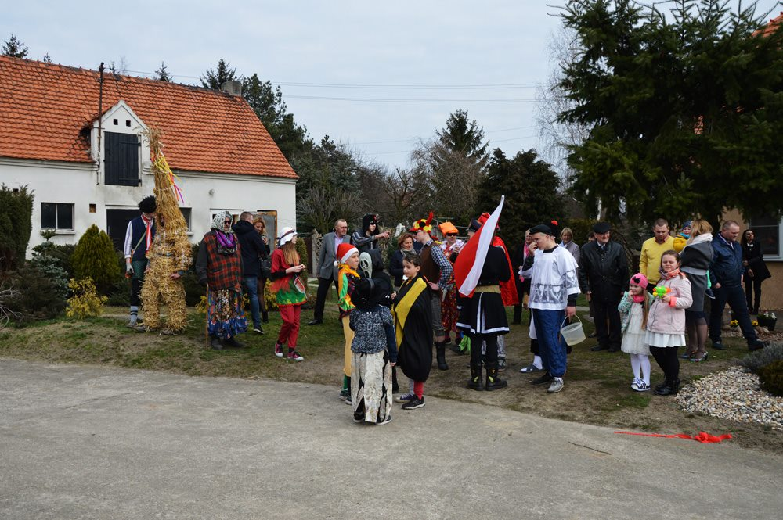
Wóz to karawan tylko, że pomalowany i ozdobiony, kiedyś na miejscu traktora były konie, ale zrezygnowano z nich ponieważ były zbyt płochliwe i prawie przez to, kiedyś wóz się przewrócił i doszłoby do wypadku. Dziś konie zastąpiono traktorem, a na bokach traktora przyczepiono wycięte z arkuszy wiórowych konie aby zachować ten stary zwyczaj. Wcześniej korzystano z przyczep zamiast karawanu ponieważ już nie był potrzebny, karawan oddano straży i go przerobiono. W wozie siedzi orkiestra i gra przez całą drogę, a na przodzie jest zamontowana syrena, która zwiastuje przybycie popielarzy.

Slide 20
Prezentację przygotowali:
  Michał Bachorz
  Filip Banaszak
Informacje zawarte w prezentacji przygotowali:
  Julia Andruszkiewicz
  Michał Bachorz
  Filip Banaszak
  Agata Izydorczyk
  Bartosz Rybczyński
  Tomasz Wieczorek
Źródła:
  www.wikipedia.pl
  www.zscielcza.pl
  Praca zbiorowa pod redakcją Romana Przybylskiego i ks. Mariana Brdysia: Cielcza: wczoraj i dziś Drukarnia PROJEKT Cielcza 2013 r.
  http://www.jarocinska.pl/artykuly/tydzien-przygotowuja-sie-do-niedzwiedzi-zobacz-rep,39553.htm

Slide 21

Koniec

